Slide 1
O‘zbek tili
5
sinf
Mavzu:Shaxs otlari.
Kasb-hunar otlarining qo‘llanishi.

Slide 2
MUSTAQIL BAJARISH UCHUN TOPSHIRIQLAR:
1.Zardo‘zlik, binokorlik, kulolchilik
so‘zlari ishtirokida gaplar tuzing.
2. “Oila davrasida” mavzusida matn yarating.

Slide 3
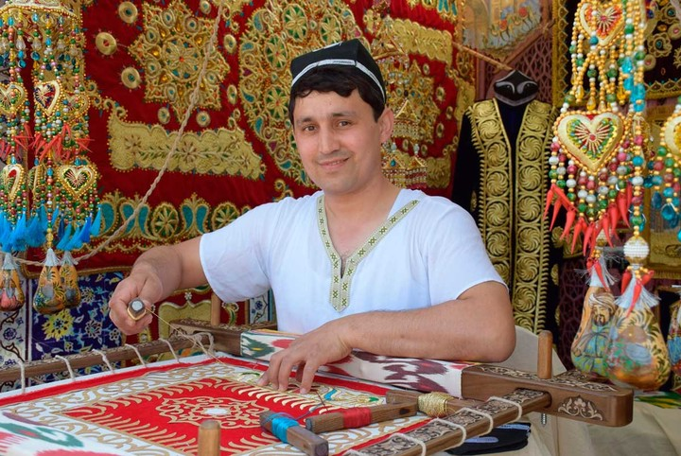
MUSTAQIL BAJARISH UCHUN TOPSHIRIQLAR:
1. Zardo‘zlik-bezak san’ati turi.
2. Zardo‘zlik- amaliy san’atning zar ip, nozik sim, ipak bilan kashta tikib bezak yaratadigan sohasi.

Slide 4
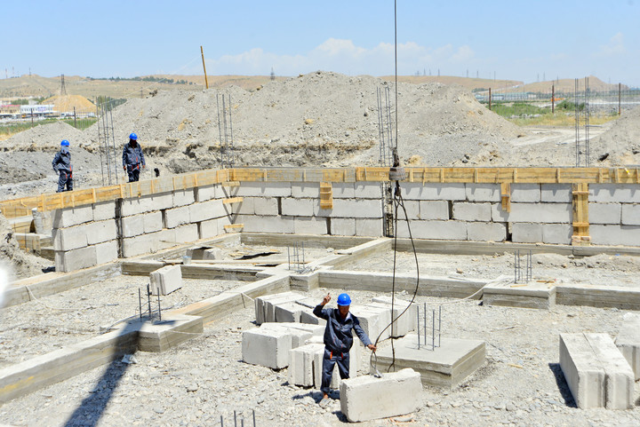
MUSTAQIL BAJARISH UCHUN TOPSHIRIQLAR:
1. Binokorlik- bino, inshoot qurilishi.
2. O‘zbekistonda binokorlar tomonidan juda ko‘plab inshootlar qurilmoqda.

Slide 5
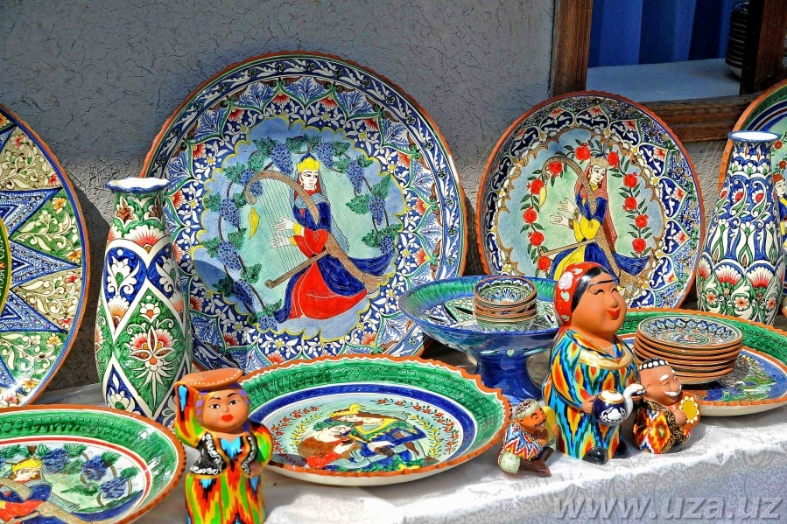
MUSTAQIL BAJARISH UCHUN TOPSHIRIQLAR:
1. Kulolchilik-hunarmandlikning loydan turli buyumlar tayyorlaydigan turi.
2. Kulolchilikda asosiy hom ashyo tuproq hisoblanadi.

Slide 6
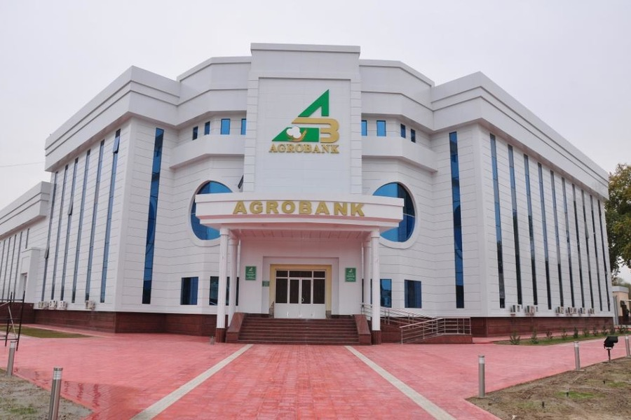
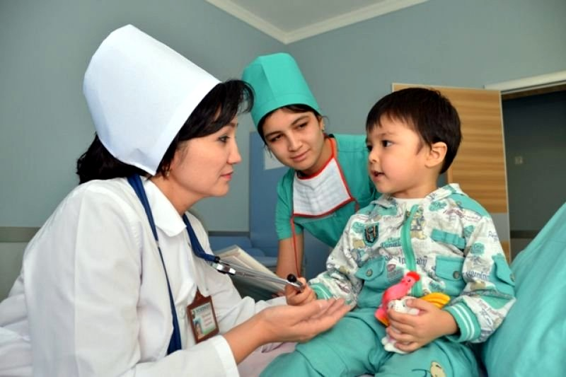
1-TOPSHIRIQ
Rasmlar asosida kim qayerga borishini ayting.
Dadam bankka boradilar.
Onam shifoxonada ishlaydilar.

Slide 7
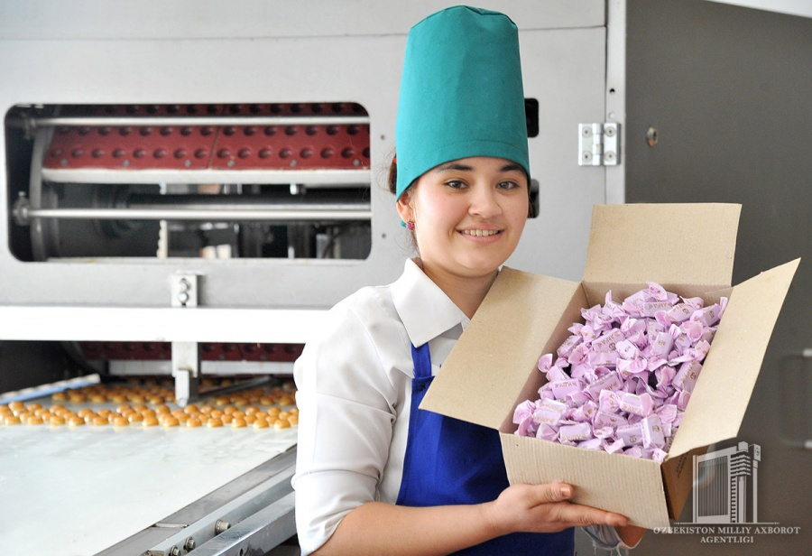
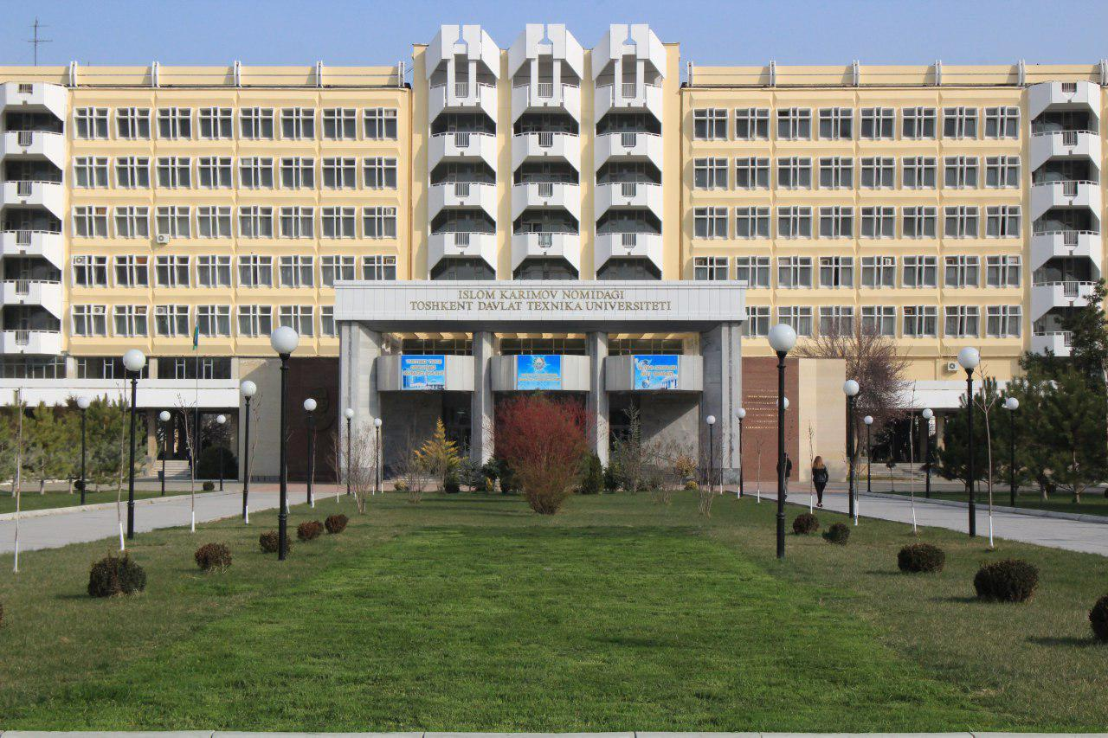
1-TOPSHIRIQ
Opam qandolat korxonasiga boradi.
Akam universitetga boradi.

Slide 8
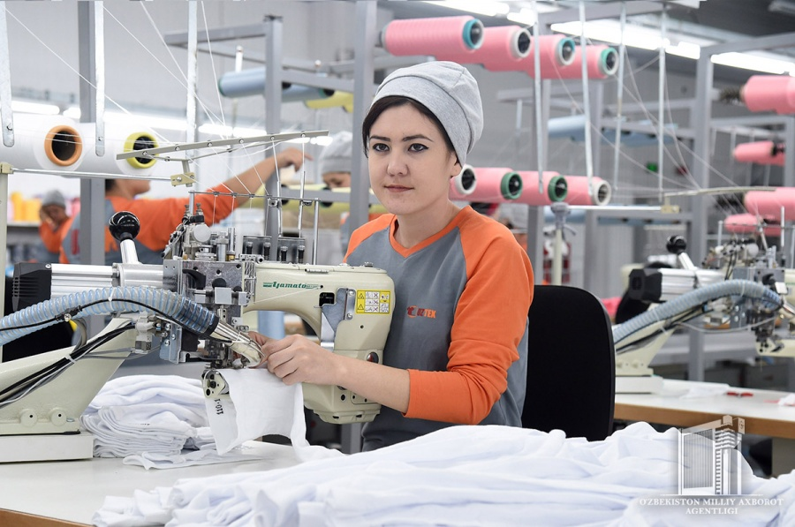
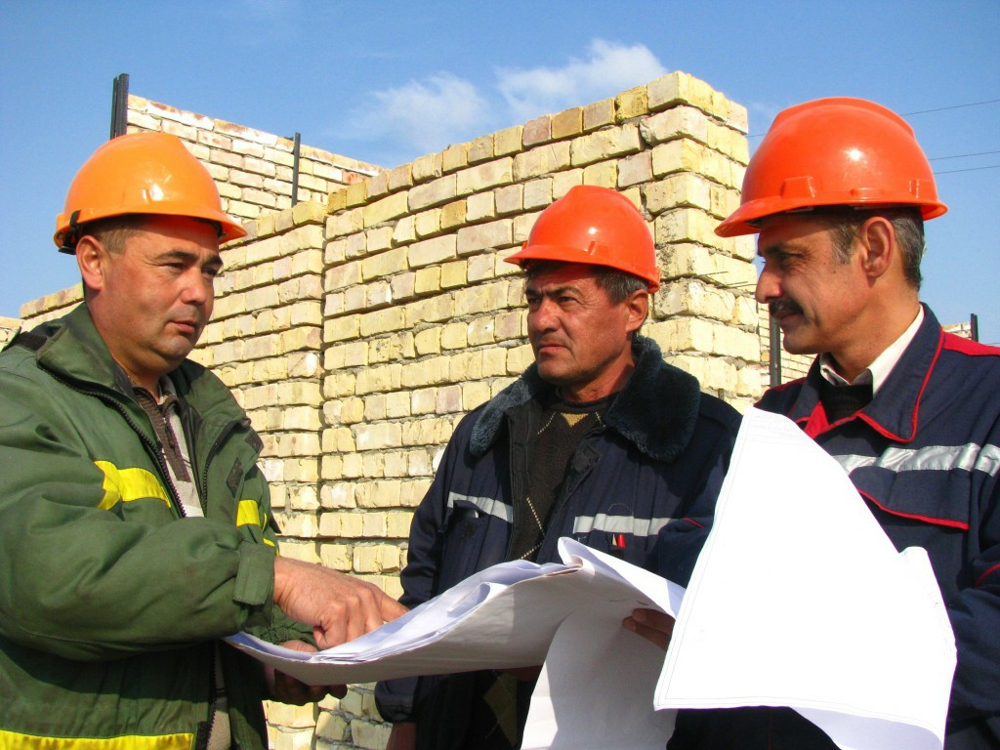
1-TOPSHIRIQ
Xolam – tikuvchi.
Amakim qurilishda ishlaydi.

Slide 9
2-TOPSHIRIQ
- Bobur, uyga ketyapsanmi?
- Бобур ты идёшь домой?
- Yo‘q amakimnikiga ketyapman.
- Нет, я иду к дяде.
- Amaking kompyuter dasturi bo‘yicha muhandislar-a?
- Твой дядя специалист по компьютерной программе?
- Ha, do‘stim.
- Да, друг.
Men ham “Kompyuter bilimdoni”
tanloviga tayyorgarlik ko‘ryapman.
-Я тоже готовлюсь к конкурсу «Компьютерный знаток».
- Biznikiga kel, birga o‘rganamiz.
Приходи к нам в месте будем готовиться.

Slide 10
O‘QING.TINGLANG. SO‘ZLANG.
Mening onam shifokor. Onamning aytishlaricha, kichik yoshda bo‘lganlarida otalari betob bo‘lib qolgan.
ekan. Shunda shifokorlar ularni davolashgan ekan. Onam shifokor bo‘lsam, men ham odamlarni davolayman deb, oldilariga maqsad qo‘ygan ekanlar. Shu sababli onam shifokor kasbini tanlagan ekanlar. Onam oilaviy shifoxonada ishlaydilar. Haftada bir marta bolalar shifoxonasida navbatchilik qiladilar. Yakshanba kunlari oilamiz davrasida dam olamiz. Men ham onam kabi shifokor bo‘lishni orzu qilaman.

Slide 11
1-MASHQ
Beilgan so‘zlarni o‘zaro bog‘lab gaplar tuzing.
qayg‘uradilar
uchun
Ota-onamiz
biz
Ota-onamiz biz uchun qayg‘uradilar.

Slide 12
1-MASHQ
Beilgan so‘zlarni o‘zaro bog‘lab gaplar tuzing.
menga
bu
o‘rgatdi
hunarni
bobom
Bobom menga bu hunarni o‘rgatdi.

Slide 13
1-MASHQ
Beilgan so‘zlarni o‘zaro bog‘lab gaplar tuzing.
birdam
bo‘lsa
yetadi
hamma
oila
orzusiga
Oila birdam bo‘lsa, hamma orzusiga yetadi.

Slide 14
1-MASHQ
Beilgan so‘zlarni o‘zaro bog‘lab gaplar tuzing.
Biz ertaga sayohatga chiqishni rejalashtirdik.
rejalashtirdik
ertaga
sayohatga
chiqishni
biz

Slide 15
MUOMALA ODOBI
- Assalomu alaykum dadajon! (buva, buvi…)
- Amaki (xola,opa, aka), keyingi bekatda tushmasangiz meni o‘tkazib yuborasizmi?.
- Xolajon mana buni sizdan berib yuboray.
- Ustoz, menga yangi mavzuni tushuntirib berasizmi?

Slide 16
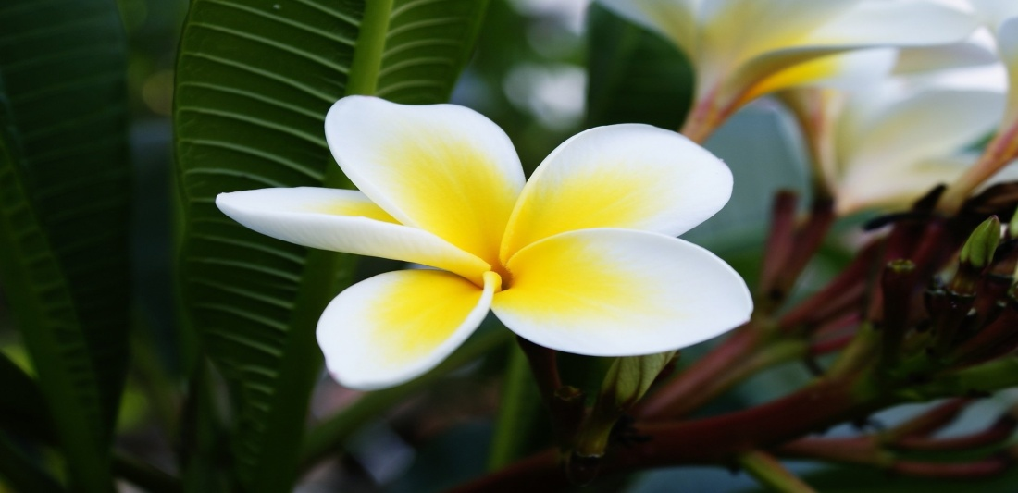
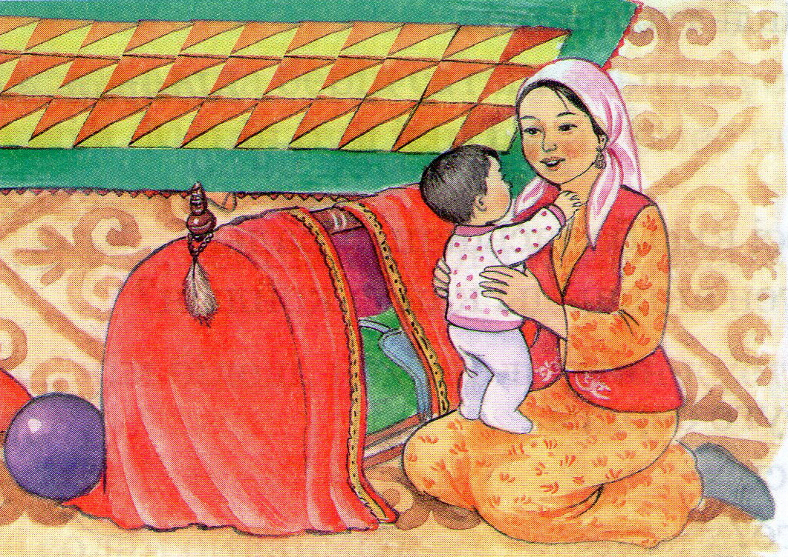
O‘YLA, IZLA, TOP!
gul bilan
Ona bilan bola,
lola.

Slide 17
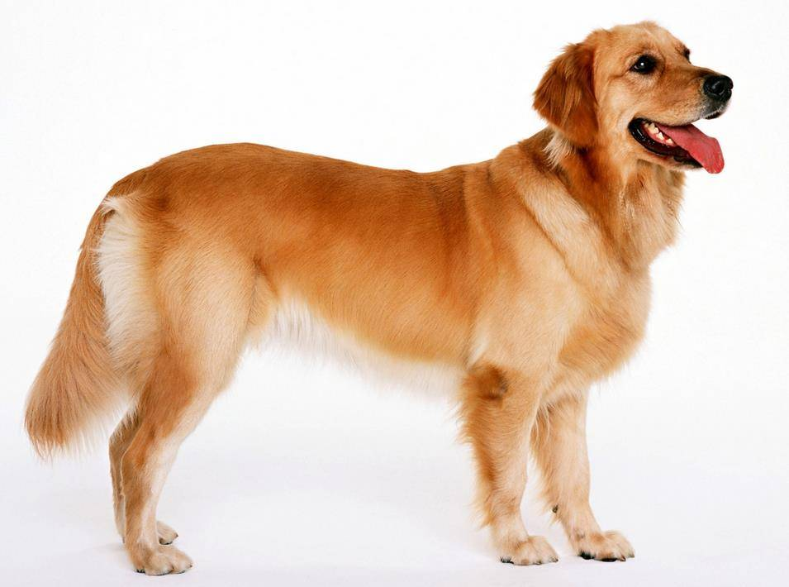
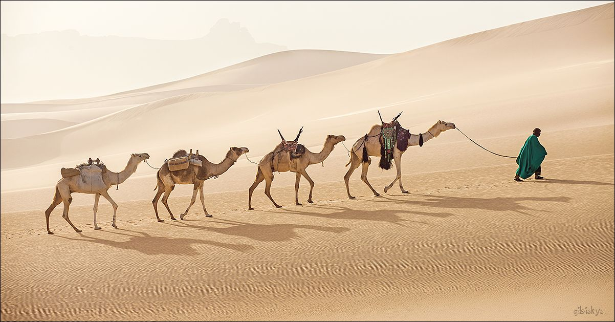
O‘YLA, IZLA, TOP!
It hurar
karvon o‘tar.

Slide 18
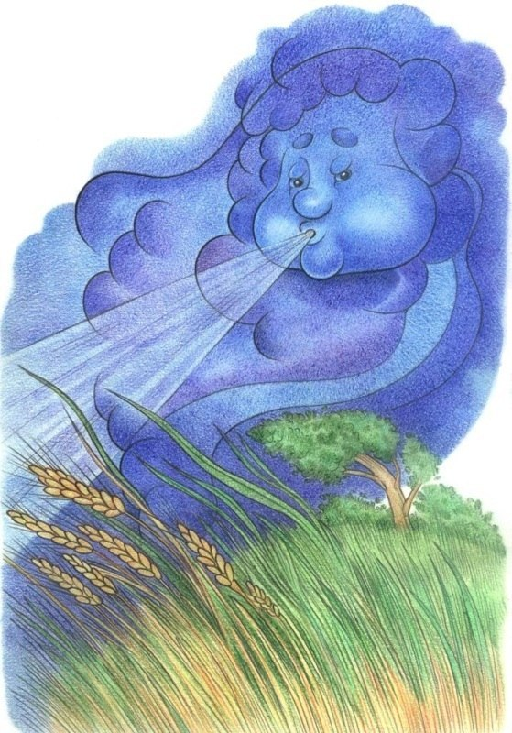
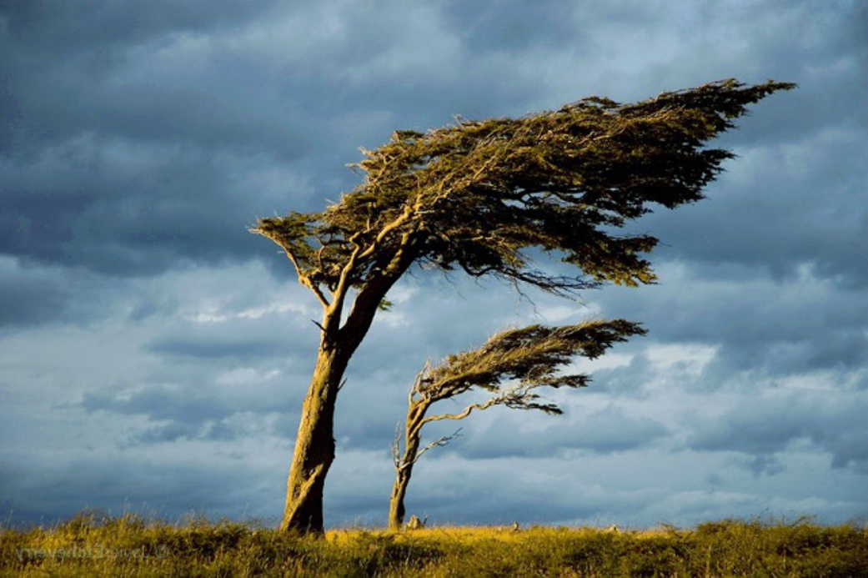
O‘YLA, IZLA, TOP!
Shamol bo‘lmasa,
daraxtning uchi qimirlamaydi.

Slide 19
MUSTAQIL BAJARISH UCHUN TOPSHIRIQLAR:
1.Yasama shaxs otlari va tub shaxs otlariga misollar yozing.
2. “Kattalarga murojaat qilish” shaklida
suhbat matni tuzing.

